Slide 1
КАМНИ ЭРМИТАЖА
Михалева Ирина Валентиновна,
учитель химии ГБОУ СОШ №347
с углубленным изучением
английского языка
Невского района
Санкт-Петербурга

Slide 2
ЯШМА
SiO₂·Al₂O₃·Fe₂O₃

Slide 3
ЯШМА

Slide 4
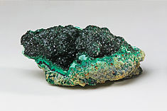
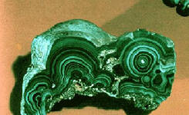
МАЛАХИТ
(CuOH)₂CO₃

Slide 5
МАЛАХИТ

Slide 6
ЛАЗУРИТ
Na₆Ca₂(AlSiO₄)₆(SO₄,S,Cl)₂

Slide 7
ЛАЗУРИТ

Slide 8
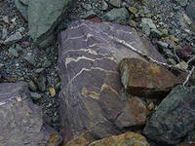
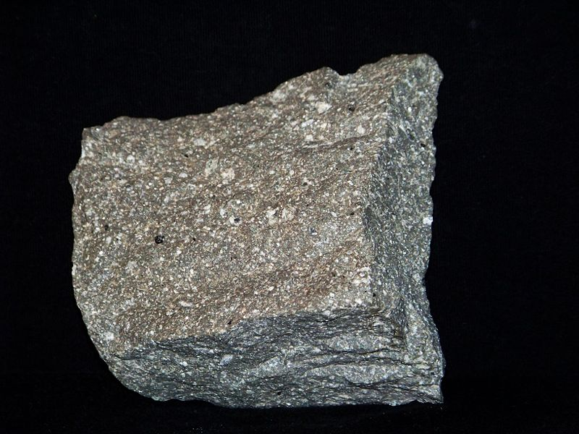
ПОРФИР
SiO₂·TiO₂·Al₂O₃

Slide 9
ПОРФИР

Slide 10
МРАМОР
CaCO₃

Slide 11
МРАМОР

Slide 12
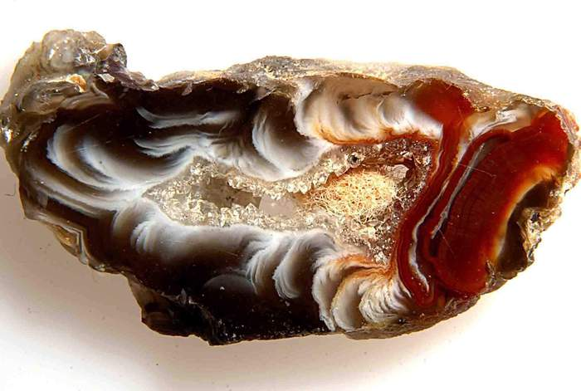
АГАТЫ ХАЛЦЕДОН АМЕТИСТ
SiO₂

Slide 13
АГАТЫ ЯШМЫ ХАЛЦЕДОН АМЕТИСТ

